Slide 1

UNIVERSIDAD NACIONAL DE ITAPÚA

Slide 2


Universidad Nacional de Itapúa
Proyecto de Presupuesto 2020
Prof. Ing. Hildegardo González Irala - Rector
Dra. Nelly Violeta Monges de Insfrán – Vice Rectora

Slide 3

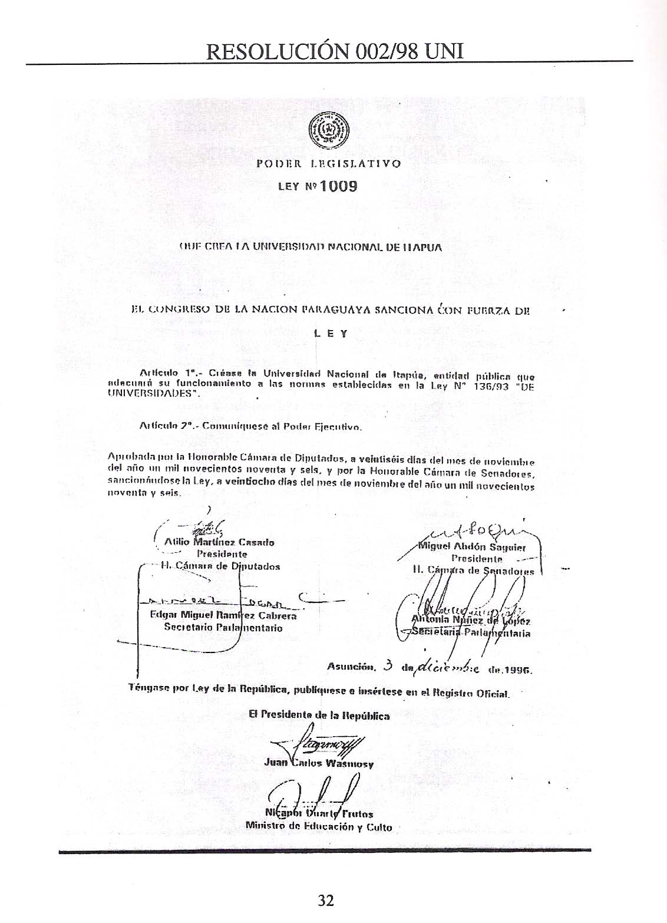
Marco Legal
La Universidad Nacional de Itapúa fue creada por Ley 1009 del 3 de diciembre de 1996.

Slide 4
Universidad Nacional de Itapúa
Marco Legal
La Universidad Nacional de Itapúa por resolución Nro. 002/98 establece sus estatutos, y en su artículo primero, dice que es una institución de derecho público, autónoma con personería jurídica, que se regirá por la Ley de Universidades y por este estatuto.
De acuerdo a la Ley 4995/2013 De Educación Superior en su artículo 22.- Son universidades las instituciones de educación superior que abarcan una multiplicidad de áreas específicas del saber en el cumplimiento de su misión de investigación, enseñanza, formación y capacitación profesional, extensión y servicio a la comunidad. Mediante esta ley se afirma la autonomía de las Universidades y además se establece la autarquía de las mismas.
La Ley 1535/99 De Administración Financiera del Estado, que regula la administración financiera del Estado, de acuerdo a lo establecido en su artículo 2do: establece el uso obligatorio del Sistema Integrado de la Administración Financiera para todos los organismos y entidades del Estado y se regirá por el principio de centralización normativa y descentralización operativa. La Universidad desarrolla sus actividades en estricto cumplimiento a lo establecido en la Ley.
Asimismo sujeta a los organismos de supervisión y control: Contraloría General de la República, Agencia Nacional de Acreditación de Carreras, Consejo Nacional de Educación Superior, Ministerio de Educación y Ciencia.

Slide 5
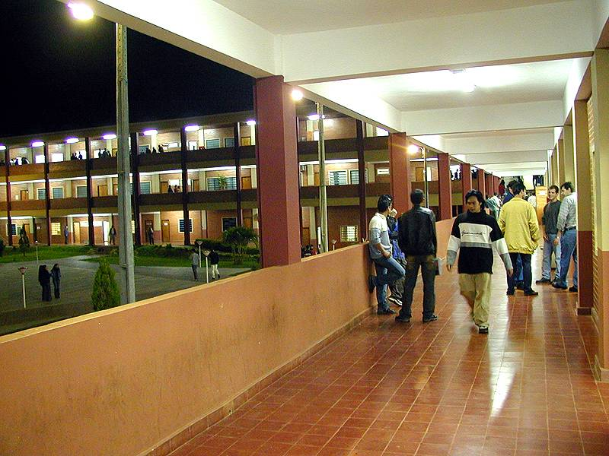
Facultades
Universidad Nacional de Itapúa
El 7 de Noviembre de 1996, el Consejo de Universidades resuelve la creación de las dos primeras carreras de grado: Medicina e Ingeniería Electromecánica.
Ingeniería
Ingeniería Civil reacreditada
Ingeniería Electromecánica reacreditada
Medicina
Carrera de Medicina Reacreditada
Especialización en pediatría Reacreditada

Slide 6

* Contaduría Pública Acreditada
* Lic. En Administración de Empresas Acreditada
* Filiales de Maria Auxiliadora, Natalio y Coronel Bogado, y Sede Central campus Encarnación
Universidad Nacional de Itapúa
Facultades
CFDF
Ciencias Económicas y Administrativas
Ciencias de la Educación Acreditada por 5 años

Slide 7
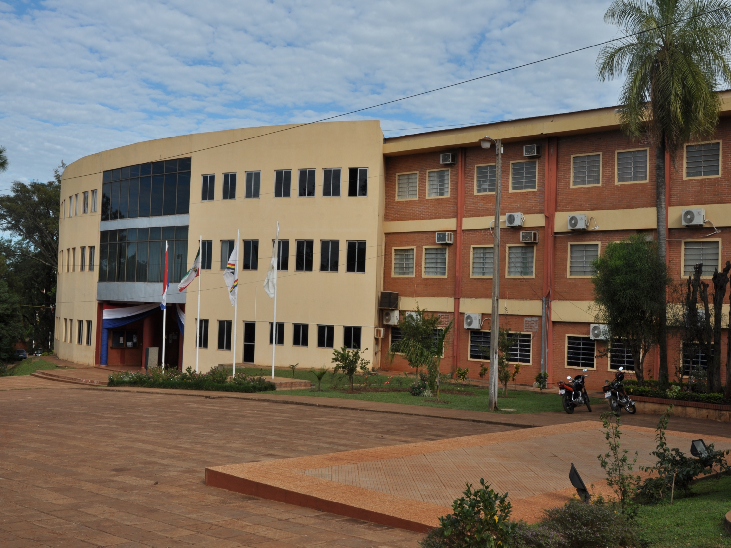


Años mas tarde y en respuesta a las necesidades regionales, en diciembre de 2003 nace la Facultad de Ciencias Jurídicas con la carrera de Derecho.
Universidad Nacional de Itapúa
Ciencias Jurídicas Reacreditada
Filiales Maria Auxiliadora, Natalio y Sede Central campus Encarnación
Ciencias Agropecuarias y Forestales Acreditada Sede Artigas y Sede Natalio

Slide 8
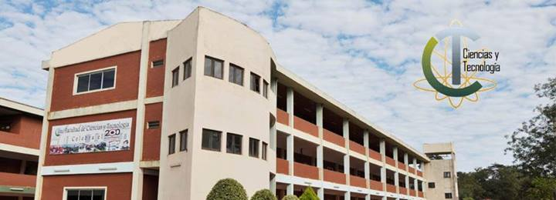
Mas adelante el 12 de Septiembre de 2006, por resolución del Consejo de Universidades No. 112/2006 se crea la Facultad de Ciencias y Tecnología con la carrera de Licenciatura en Electrónica, Licenciatura en Tecnología de la Producción Aplicada a los Alimentos e Ingeniería Ambiental.
Universidad Nacional de Itapúa
Ciencias y Tecnología -
Informática Empresarial. Acreditadas

Slide 9


CARRERAS ACREDITADAS.
Universidad Nacional de Itapúa
Asegurar la calidad de los programas académicos ofrecidos respondiendo a las expectativas y necesidades del medio
1
Alto compromiso con
la calidad
1
10
10

Slide 10


Cifras de carreras
de grado y POSGRADO
Población Estudiantil Año 2017 – 7546
Población Estudiantil Año 2018 – 7190
Fuente: Departamento de Estadística

Slide 11

Cantidad de Estudiantes
Población Estudiantil Año 2018 – 7789
PLAN ESTRATÉGICO INSTITUCIONAL PEI
Fuente: Departamento de Estadística

Slide 12
Inscriptos Carreras de Grado 2018
Facultades | Total
Ingeniería | 762
Medicina | 275
Ciencias Económicas y Administrativas | 1287
Humanidades Ciencias Sociales y Cultura Guaraní | 700
Ciencias Jurídicas | 479
Ciencias Agropecuarias y Forestales | 547
Ciencias y Tecnología | 759
TOTAL | 4809
Género
Femenimo | 2568
Masculino | 2247
Fuente: Departamento de Estadística

Slide 13
Egresados de Grado – Año 2018

Slide 14

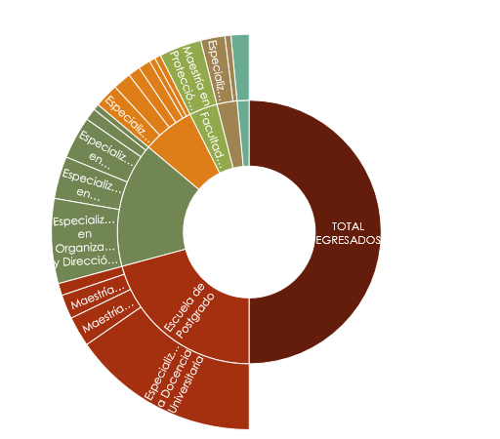
Universidad Nacional de Itapúa
Egresados de Postgrado – Año 2018
GRADUADOS DE PROGRAMA DE POSGRADO POR FACULTAD, ESCUELA Y SEXO AÑO 2018
UNIDAD ACADÉMICA | PROGRAMAS DE POSTGRADO | M | F | CANTIDAD DE ALUMNOS
Escuela de Postgrado | Maestría en Gestión de la Energía con Mención en Planificación Energética | 4 | 0 | 4
 | Maestría en Gestión Ambiental | 5 | 3 | 8
 | Maestría en Docencia e Investigación Universitaria | 2 | 3 | 5
 | Especialización a Docencia Universitaria | 31 | 73 | 104
Facultad de Medicina | Especialización en Cirugía General | 1 | 2 | 3
 | Especialización en Medicina Interna | 4 | 10 | 14
 | Especialización en Clínica Ginecoobstétrica | 3 | 0 | 3
 | Especialización en Medicina Familiar | 0 | 1 | 1
 | Especialización en Anestesia, Analgesia y Reanimación | 0 | 2 | 2
 | Especialización en Ortopedia y Traumatología | 2 | 1 | 3
 | Especialización en Pediatría | 0 | 1 | 1
 | Especialización en Nutrición Clínica | 1 | 36 | 37
 | Especialización en Bioquímica Clínica | 2 | 31 | 33
Facultad de Ciencias Económicas y Administrativas | Maestría en Gestión Contable e Impositiva | 1 |  | 1
 | Especialización en Administración Financiera y Gestión Pública por resultados | 4 | 5 | 9
Facultad de Humanidades, Ciencias Sociales y Cultura Guaraní | Doctorado en Educación | 1 | 6 | 7
 | Maestría en Educación | 2 | 10 | 12
 | Especialización en Orientación Educacional | 7 | 6 | 13
 | Especialización en Evaluación Educativa | 7 | 28 | 35
 | Especialización en Organización y Dirección de Centros Educativos | 14 | 29 | 43
Facultad de Ciencias Agropecuarias y Forestales | Maestría en Protección de Cultivos | 7 | 1 | 8
Facultad de Ciencias y Tecnología | Maestría en Biotecnología en Alimento | 3 | 4 | 7
TOTAL EGRESADOS |  | 101 | 252 | 353
Fuente: Escuela de Posgrado
Internacionalización

Slide 15
Carreras Aprobadas: 47
Egresados 2003/2018: 4.854
Matricula estimada 2020: 7.850
Cantidad de programas desarrollados 2003/2018 : 182

Slide 16
Posgrados - programas
2018 -2019
Especialización en Docencia Universitaria
Especialización en Evaluación Educativa.
Docencia Universitaria con Énfasis en la Salud
Maestría en Docencia e Investigación Universitaria.
Maestría en Gestión de Políticas Públicas
Doctorado en Gestión Ambiental
Maestría en Gestión de la Energía.
Maestría en Docencia e Investigación Universitaria.
Maestría en Ciencias Forenses.
Especialización en Planificación Estratégica para el Desarrollo Nacional.
Especialización en Gestión Contable impositiva.
Especialización en Administración Financiera y Gestión Pública por Resultados.
Maestría en Educación.
2018 - 2019
Especialización en Bioquímica Química 2° Edición.
Maestría en Educación
Doctorado en Educación,
Maestría en Didáctica de las Matemáticas.
Maestría en Gestión de Residuos Sólidos Urbanos
Maestría en Producción de Cultivo.
Maestría en Gerencia del Servicio de Salud Pública.
Maestría en Atención Integral de la Niñez y Adolescencia.
Maestría en Producción de Cultivo.
Diplomado en Desarrollo Sostenible.
Diplomado en Gestión Forestal.

Slide 17
Salud
Energía
Agropecuaria
Alimentos
Derecho
Educación
Economía
ÁREAS DE
Investigación

Slide 18
INVESTIGACIÓN - CIFRAS
Profesores Investigadores: 52
Publicaciones Científicas arbitradas: 38
Proyectos Financiados por CONACYT: 14
Cantidad de líneas de investigación desarrolladas 2010/2018 : 37
Jóvenes Investigadores 2017-2018: 165
Tesis de Alumnos de grado y pos grado de Investigación: 1350
Revistas de Investigación 2017-2018: 12

Slide 19





Universidad Nacional de Itapúa
Investigación
Incorporar la investigación en la formación de
estudiantes de grado y posgrado.
Investigaciones desde el aula : ABP
52 PROFESORES INVESTIGADORES
Investigaciones de todas las áreas:
131 (2017)
330 (2018)
Proyectos financiados por el CONACYT
Publicaciones Científicas
Artículos arbitrados
3 Revistas Científicas
Investigación, Posgrado, Eventos, Oficina de Transferencia de Resultados de Investigación, Incubadora de Empresas

Slide 20

Universidad Nacional de Itapúa
VINCULACIÓN UNIVERSITARIA INTERNACIONAL
Mundus Lote 17: coordinado por la Universidad do Porto, Portugal
Consorcio Mundus Lindo: coordinado por la Universidad de Valladolid-España.
Consorcio Babel: coordinado por la Universidad do Porto, Portugal.
Consorcio Preciosa: coordinado por la Universidad de Padua-Italia.
Consorcio Fellow: coordinado por la Universidad de Nova Lisboa
Sustain-t: coordinador por la Universidad Politécnica de Milano
ELARCH: coordinado por la Basilicata de Italia
NUCIF:

Slide 21
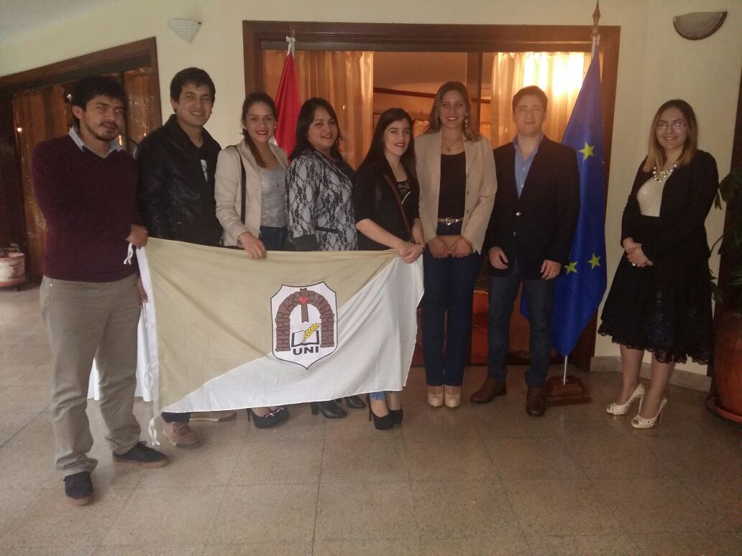
Universidad Nacional de Itapúa
VINCULACIÓN UNIVERSITARIA INTERNACIONAL
Movilidad de créditos
Mobile + - Coordinado por la Universidad de Porto (Portugal)
Acuerdo interinstitucional entre la UVA/UNI – Coordinado por la Universidad de Valladolid (España)
Acuerdo interinstitucional entre la BUT/UNI – Coordinador por la Universidad Tecnológica de Bialistok (Polonia)
Desarrollo de capacidades
PONCHO – Coordinado por la Universidad de las Palmas de Gran Canaria.
UMETECH – Coordinado por la Universidad de Firenze (Italia)

Slide 22

Universidad Nacional de Itapúa
VINCULACIÓN UNIVERSITARIA INTERNACIONAL
Programas
ESCALA Estudiantil
ESCALA Docente
Movilidad de Posgrado
Comité Académico
Jóvenes Investigadores
Comité Permanente de Extensión
Conformada por 31 Universidades Públicas de Argentina, Brasil, Uruguay, Paraguay, Bolivia y Chile. La UNI forma parte desde 2010

Slide 23

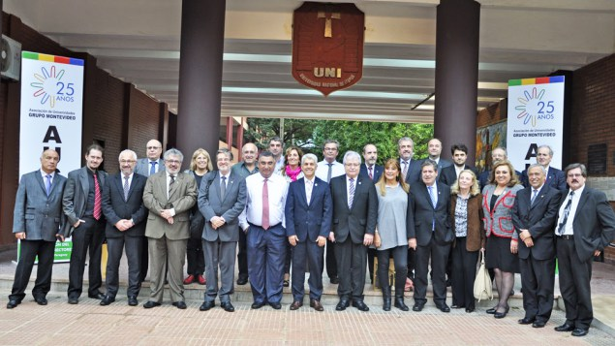
Universidad Nacional de Itapúa
REDES REGIONALES
Reunión de representantes de las Universidades del Grupo AUGM vinculados a la gestión de I+D
Programa ESCALA estudiantil
JORNADA DE JÓVENES INVESTIGADORES DE LA ASOCIACIÓN DE GRUPO DE UNIVERSIDADES DEL GRUPO MONTEVIDEO (AUGM) - 2017-

Slide 24
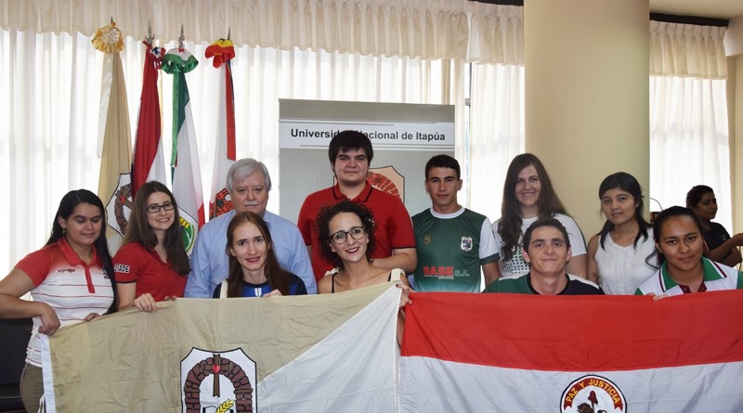
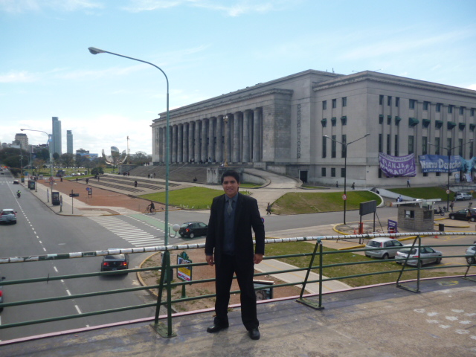
Universidad Nacional de Itapúa
REDES REGIONALES
98 PARTICIPANTES DEL PROGRAMA
Intercambios AUGM

Slide 25
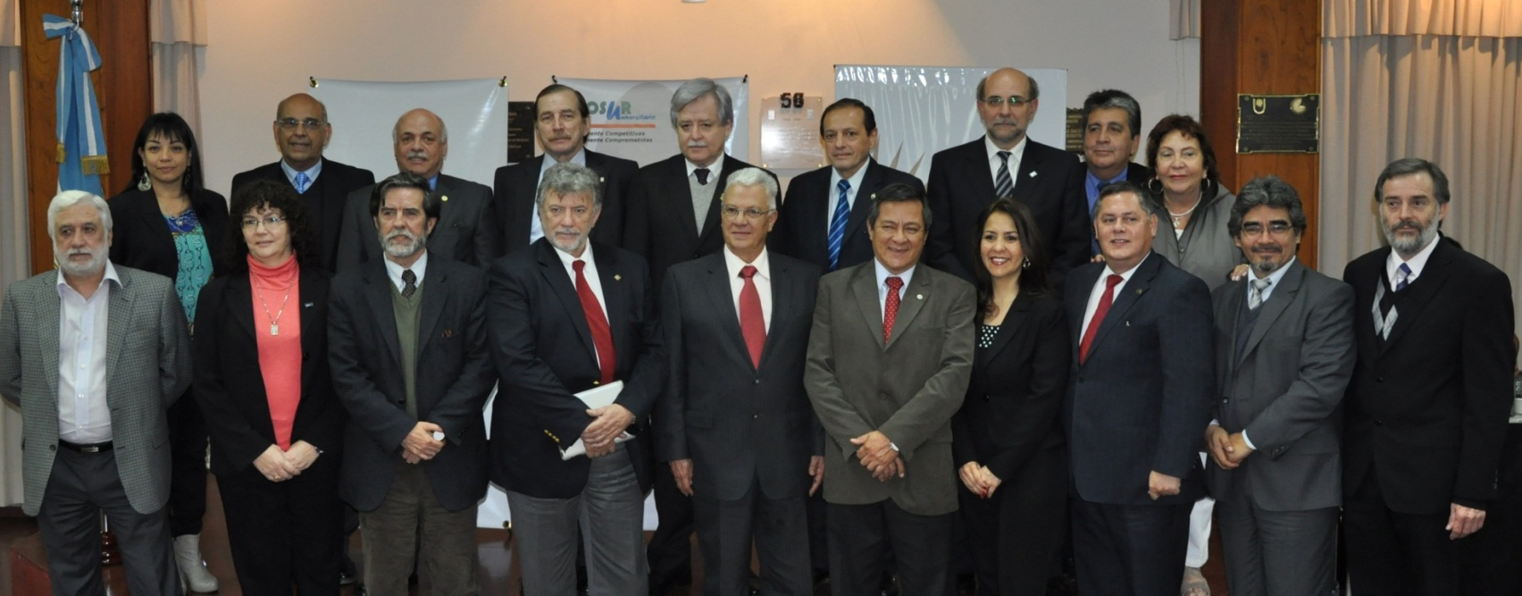
Universidad Nacional de Itapúa
REDES REGIONALES
17 DOCENTES ENVIADOS POR LA UNI
12 DOCENTES RECIBIDOS POR LA UNI
En 2014 inicia el intercambio de alumnos
Plenaria de Rectores de la Red Universitaria Zona de Integración Centro Oeste Sudamericana (ZICOSUR)
Presidente Electo Periodo 2012 - 2014: Ing. Hildegardo González Irala

Slide 26



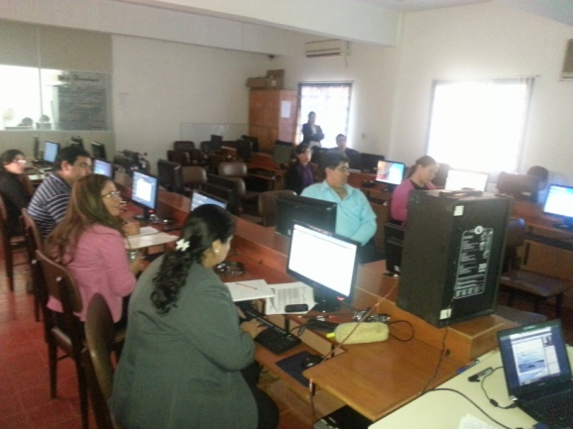
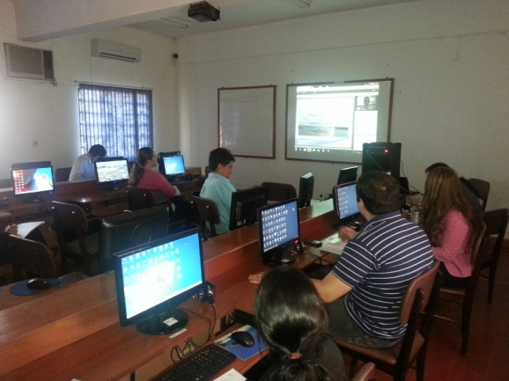
Universidad Nacional de Itapúa
REDES INTERINSTITUCIONALES
UNESCO – IESAL
SEMINARIO IP – “Responsabilidad Territorial,
Educación para todos”
ORSALC - Observatorio Regional de Responsabilidad Social América Latina y El Caribe,
IESALC - Instituto Internacional para la Educación Superior en América Latina y el Caribe
ITAIPU Binacional

Slide 27
Universidad Nacional de Itapúa
VINCULACIÓN UNIVERSITARIA NACIONAL
Cantidad de actividades
Desarrolladas 2010/2017: 65
Cantidad de participantes
2010/2017 : 6.560
Cantidad de convenios
2010/2017 :135

Slide 28
Universidad Nacional de Itapúa
La Universidad demostrando un apoyo decidido al Desarrollo Regional habilita sedes en diferentes ciudades del Departamento de Itapúa.
Asimismo desarrolla programas de capacitación respondiendo a necesidades de los habitantes del Departamento de Itapúa y la Región
Realiza alianzas estratégicas con la Gobernación de Itapúa, las Municipalidades, Asociaciones gremiales y Organizaciones no gubernamentales.

Slide 29
Gestión y Financiamiento
Universidad Nacional de Itapúa
Programas de Intercambio Internacional con Europa: 12 programas sin costo para el Estado Paraguayo
Programas de Intercambio Internacional AUGM, ZICOSUR: 2 programas con costo compartido
Representante de Latindex
Carreras Acreditadas ANEAES: 11 Carreras Acreditadas
Carreras Acreditadas MERCOSUR: 1 Carrera Acreditada
Ejecución del PAC 2018: 94 %
Ejecución Presupuestaria en Promedio 1996/2018: 95 %
Egresados de Grado y Posgrado: 8.137.-
Programas de Grado y Posgrado: 47
Presupuesto 2019: G. 68.149.102.897. -

Slide 30

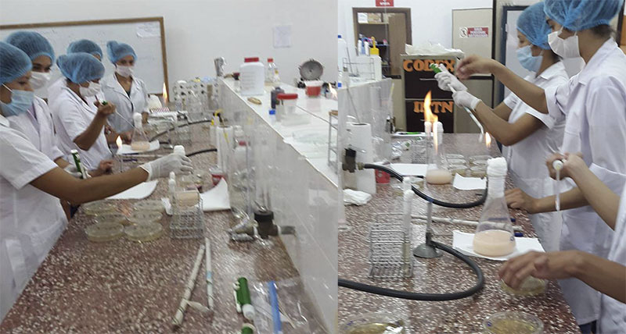
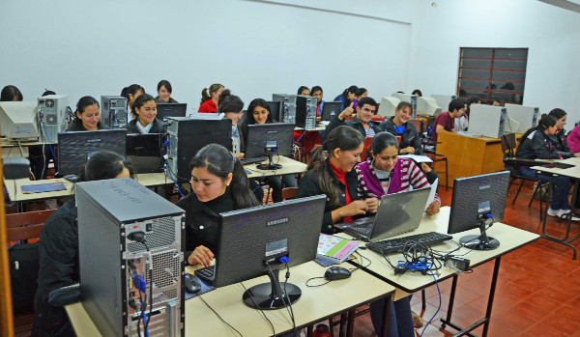
Comunidad Universitaria. Alumnos
Universidad Nacional de Itapúa
7 Bibliotecas
9 Laboratorios

Slide 31
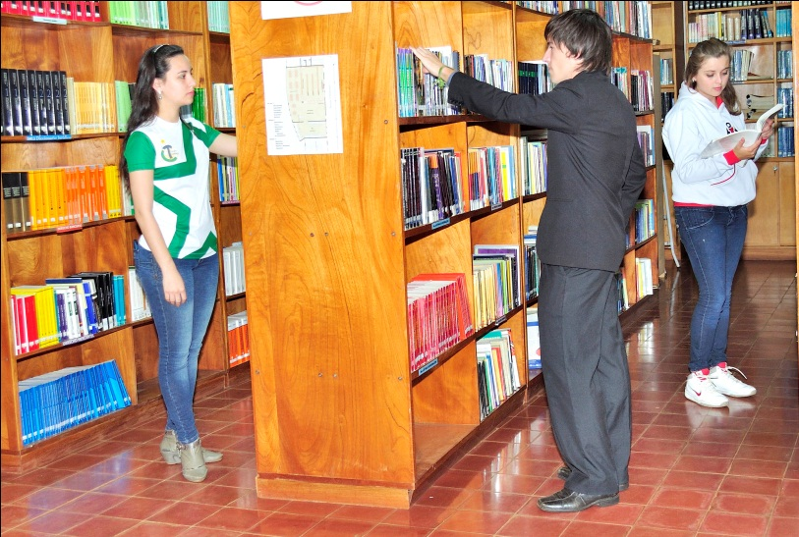
Servicios para la
comunicad educativa
Universidad Nacional de Itapúa
Biblioteca Universitaria
  130 puestos de lectura
  14.000 volúmenes
  7 puntos de servicio
  Biblioteca virtual EBSCO
Archivo Universitario
Centro de Servicios de Informática y
Redes de Comunicaciones
  Campus Virtual Inalámbrico: 100% cobertura
Servicio de Deportes
Oficina de Información General
Dirección de Cooperación
Formación del Personal de Administración y Servicios
Comunicación, Edición e Información
Residencias Universitarias
  “Campus General Artigas”
  “ Campus Natalio”
  “Campus Encarnación”
Unidad de Primeros Auxilios

Slide 32
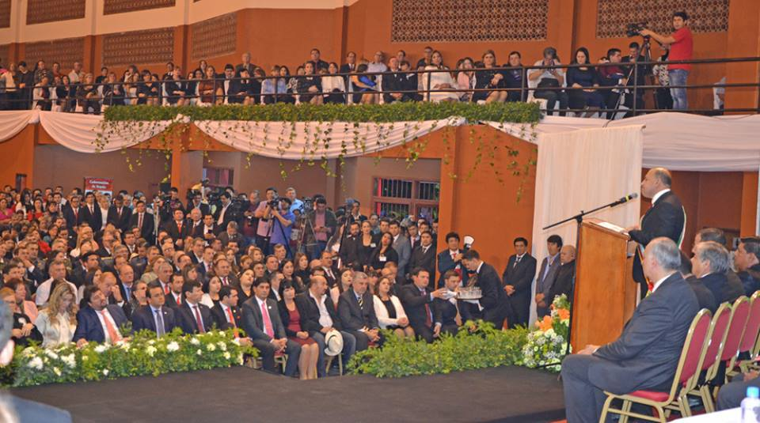
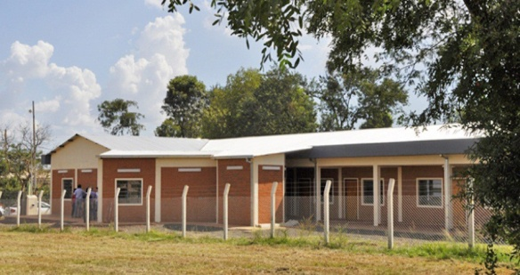

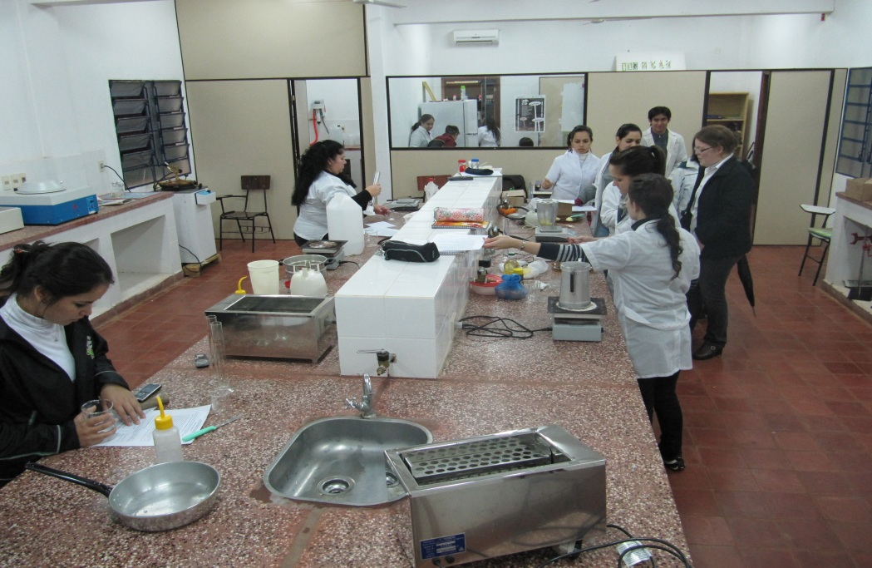
ALBERGUES
Salón de usos
múltiples
criuni
Servicios que ofrece la Universidad
Laboratorios

Slide 33
Universidad Nacional de Itapúa
Becas -2017 -2018
Programas | Cantidad de Beneficiarios | Monto en Guaraníes | Cantidad de Beneficiarios | Monto en Guaraníes
 | 2017 | 2017 | 2018 | 2018
Becas de Apoyo Económica de la UNI | 307 | 327.500.000 | 370 | 294.000.000
Beca Deportivas de la UNI – UNImpiadas | 42 | 42.000.000 | 42 | 42.000.000
Becas Deportivas de la UNI – Ajedrez | 9 | 9.000.000 | 8 | 8.000.000
Becas Culturales: Coro de la UNI (CORUNI) | 50 | 50.000.000 | 46 | 46.000.000
Becas Culturales: Orquesta Infanto Juvenil | - | - | 10 | 10.000.000
Becas Culturales: Elenco de Teatro | - | - | 11 | 11.000.000
Becas Culturales: Balllet Arandú Jeroky | - | - | 40 | 40.000.000
Becas Municipalidad de Encarnación | 85 | 204.000.000 | 88 | 211.200.000
Convenio Cámara Junior Internacional | 9 | 9.000.000 | 6 | 6.000.000
Convenio OMAPA | 7 | 7.000.000 | 11 | 11.000.000
Convenio Gobernación de Itapúa – UNI | 31 | 31.000.000 | 32 | 32.000.000
Convenio Gobernación de Itapúa – UNI “Facultad de Humanidades – Bilingüismo” | 30 | 30.000.000 | 19 | 19.000.000
Convenio Gobernación de Itapúa – UNI “Facultad de Ciencias y Tecnología” | 4 | 4.000.000 | 9 | 9.000.000
Convenio Itaipú Binacional | 190 | 760.000.000 | 202 | 909.000.000
Convenio Consejo Nacional de Educación (CNB) | 109 | 218.000.000 | 103 | 298.700.000
Convenio Gobernación de Itapúa – EBY | 209 | 836.000.000 | 221 | 994.500.000
Total | 1082 | 2.527.500.000 | 1218 | 2.941.400.000
2017 Informe de Gestión

Slide 34
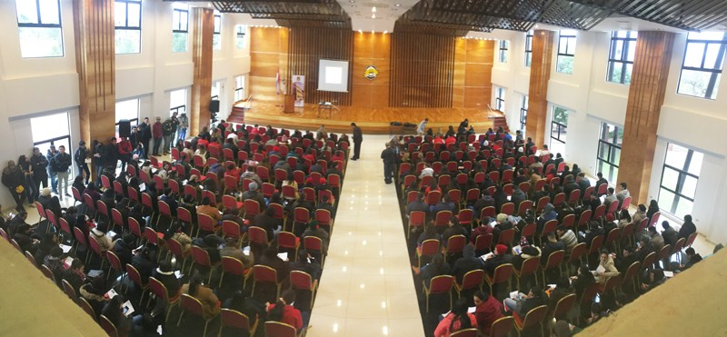
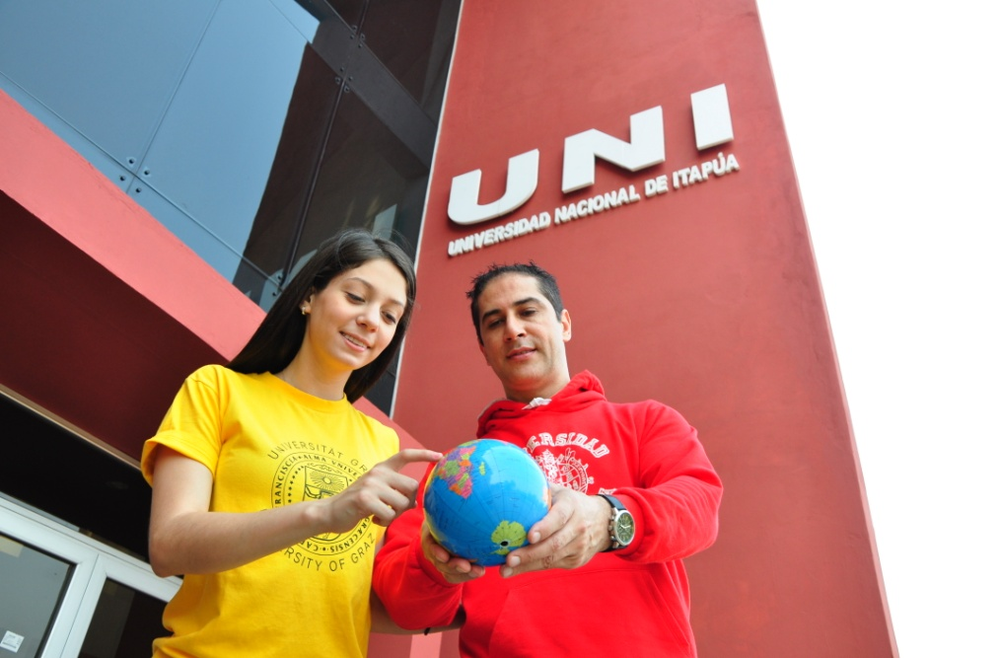
Universidad Nacional de Itapúa
Becas
Becas para estudiantes 2011/2019 otorgadas por la Universidad y proyectada para el 2020
Años | Monto en Guaraníes
2011 | 310.000.000
2012 | 500.000.000
2013 | 723.000.000
2014 | 639.000.000
2015 | 663.290.200
2016 2017 2018 2019 | 656.290.200 880.684.880 704.824.020 904.824.020
2020 | 920.100.700

Slide 35

Asignación del Presupuesto a la Universidad Nacional de Itapúa
FUENTE DE FINANCIAMIENTO 10 |  |  |  | FUENTE DE FINANCIAMIENTO 30 |  |  | TOTAL GENERAL
AÑOS | % del Total | FUENTE 10 | % de Variación interanual FF10 | % Del Total | FUENTE 30 | % de Variación interanual FF30 | TOTAL | % Variación año a año
2013 | 83% | 47.816.274.253 | 7,70% | 17% | 9.963.349.353 | 24,35% | 57.779.623.606 | 10,25%
2014 | 79% | 44.720.516.071 | -6,47% | 21% | 11.653.997.200 | 16,97% | 56.374.513.271 | -2,43%
2015 | 77% | 48.145.673.763 | 7,66% | 23% | 14.136.588.847 | 21,30% | 62.282.262.610 | 10,48%
2016 | 75% | 49.985.959.087 | 3,82% | 25% | 17.027.971.679 | 20,45% | 67.013.930.766 | 7,60%
2017 | 74% | 50.360.820.478 | 0,75% | 26% | 17.449.153.679 | 2,47% | 67.809.974.157 | 1,19%
2018 | 79% | 50.420.988.607 | 0,12% | 21% | 13.736.058.992 | -21,28% | 64.157.047.599 | -5,39%
2019 | 80% | 54.945.089.647 | 8,97% | 21% | 13.870.551.226 | 0,98% | 68.815.640.873 | 7,26%
2020 | 80% | 52.642.706.581 | -4,19% |  | 13.023.480.782 | -6,11% | 65.666.187.363 | -4,58%

Slide 36
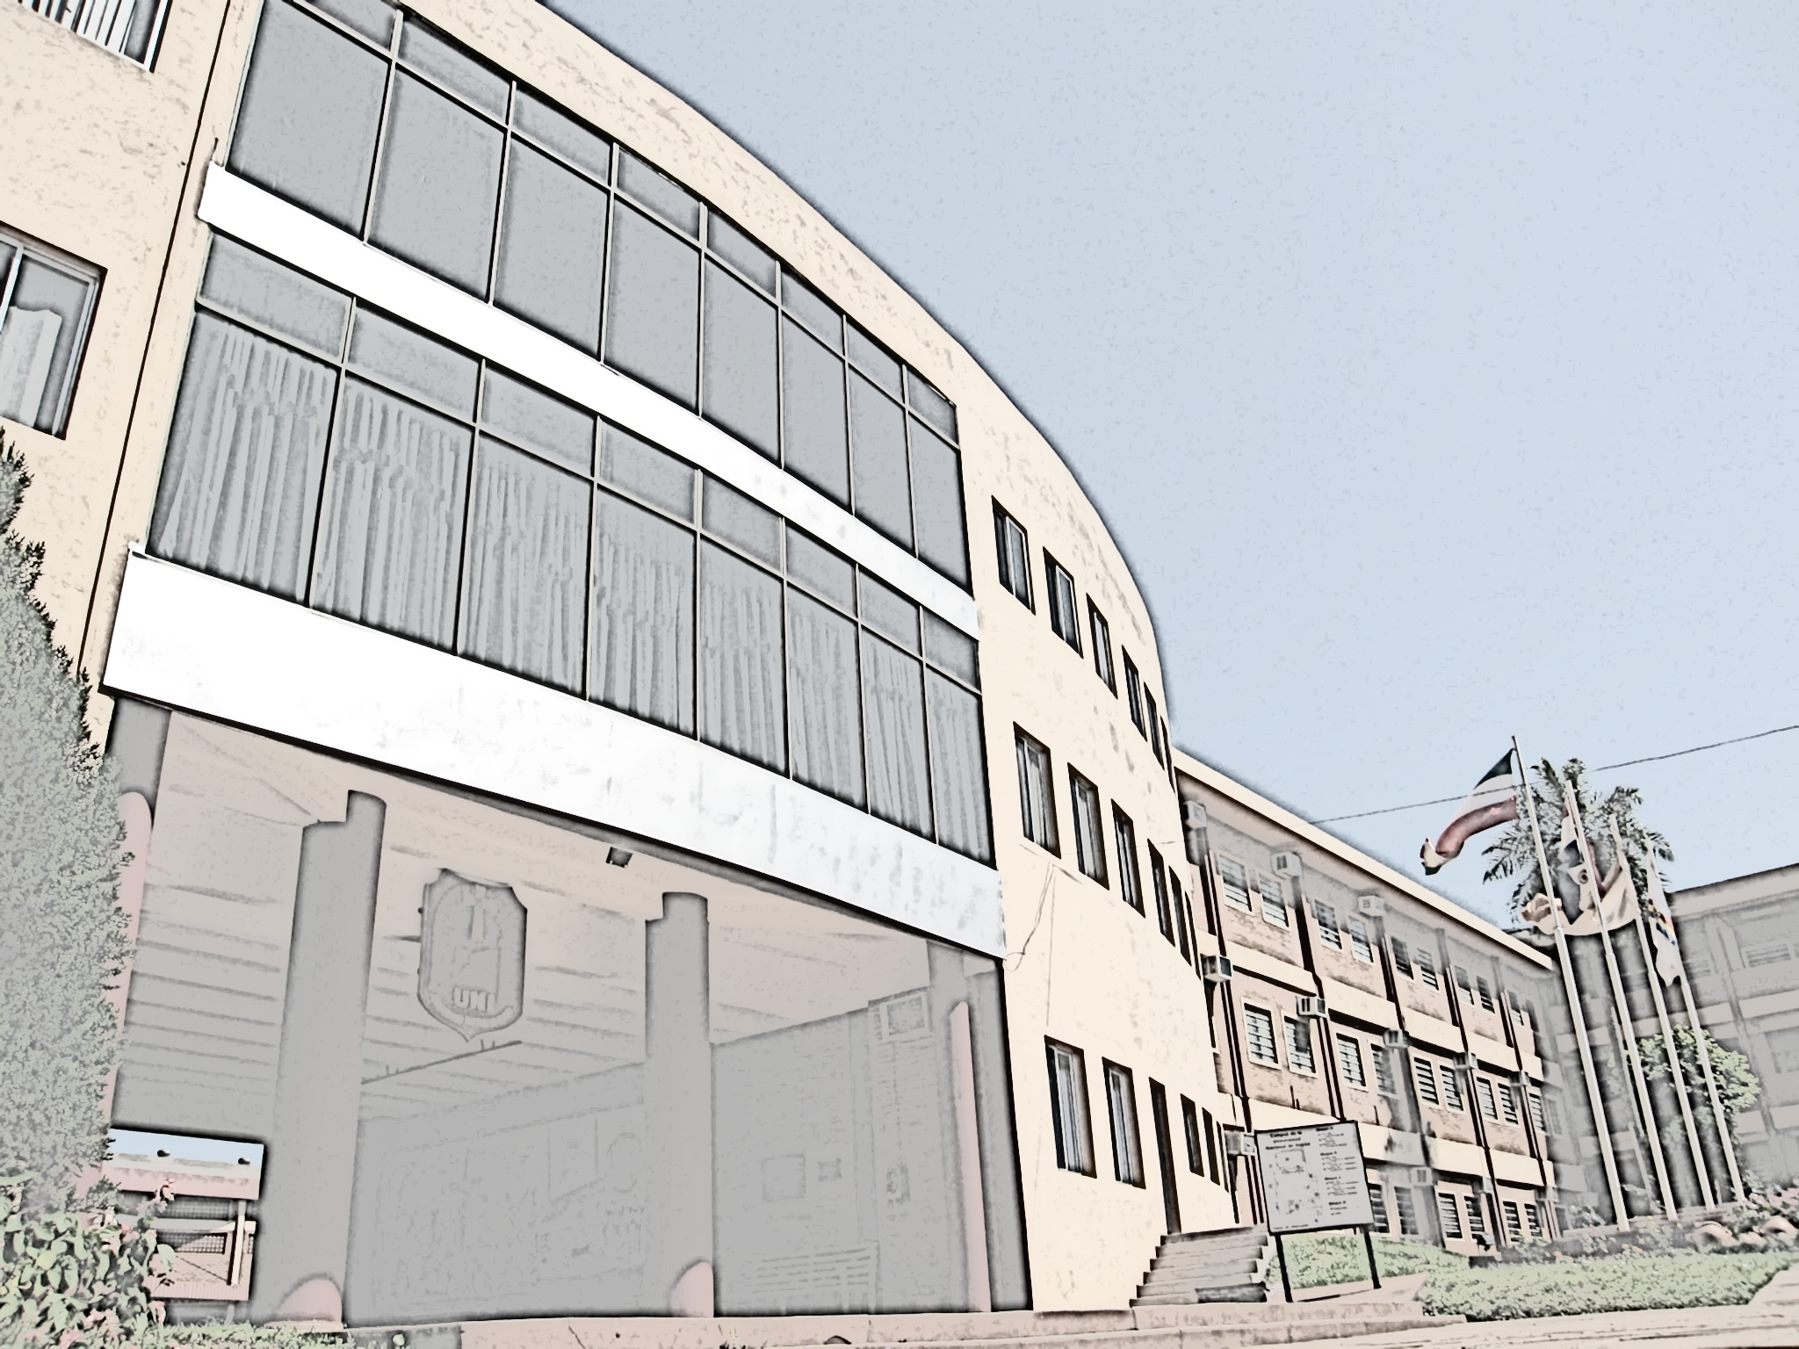
Presupuesto 2020
OBSERVACIÓN
1. DENTRO DEL PEDIDO DE REPOSICIÓN SE INCLUYEN EL CRECIMIENTO VEGETATIVO DE LAS FACULTADES DE CIENCIAS AGROPECUARIAS Y CIENCIAS Y TECNOLOGÍA, PARA LA CONTINUIDAD DE LOS CURSOS INMEDIATOS SUPERIORES, ASI COMO INVERSIONES EN LAS SEDES Y BECAS A ESTUDIANTES.
2. EN EL PEDIDO ADICIONAL SE INCLUYEN LA RECATEGORIZACIÓN SALARIAL A LAS CATEGORIAS DE DOCENTES. ESCALAFÓN DOCENTE, SISTEMA ACADÉMICO Y BECAS PARA ESTUDIANTES.

Slide 37
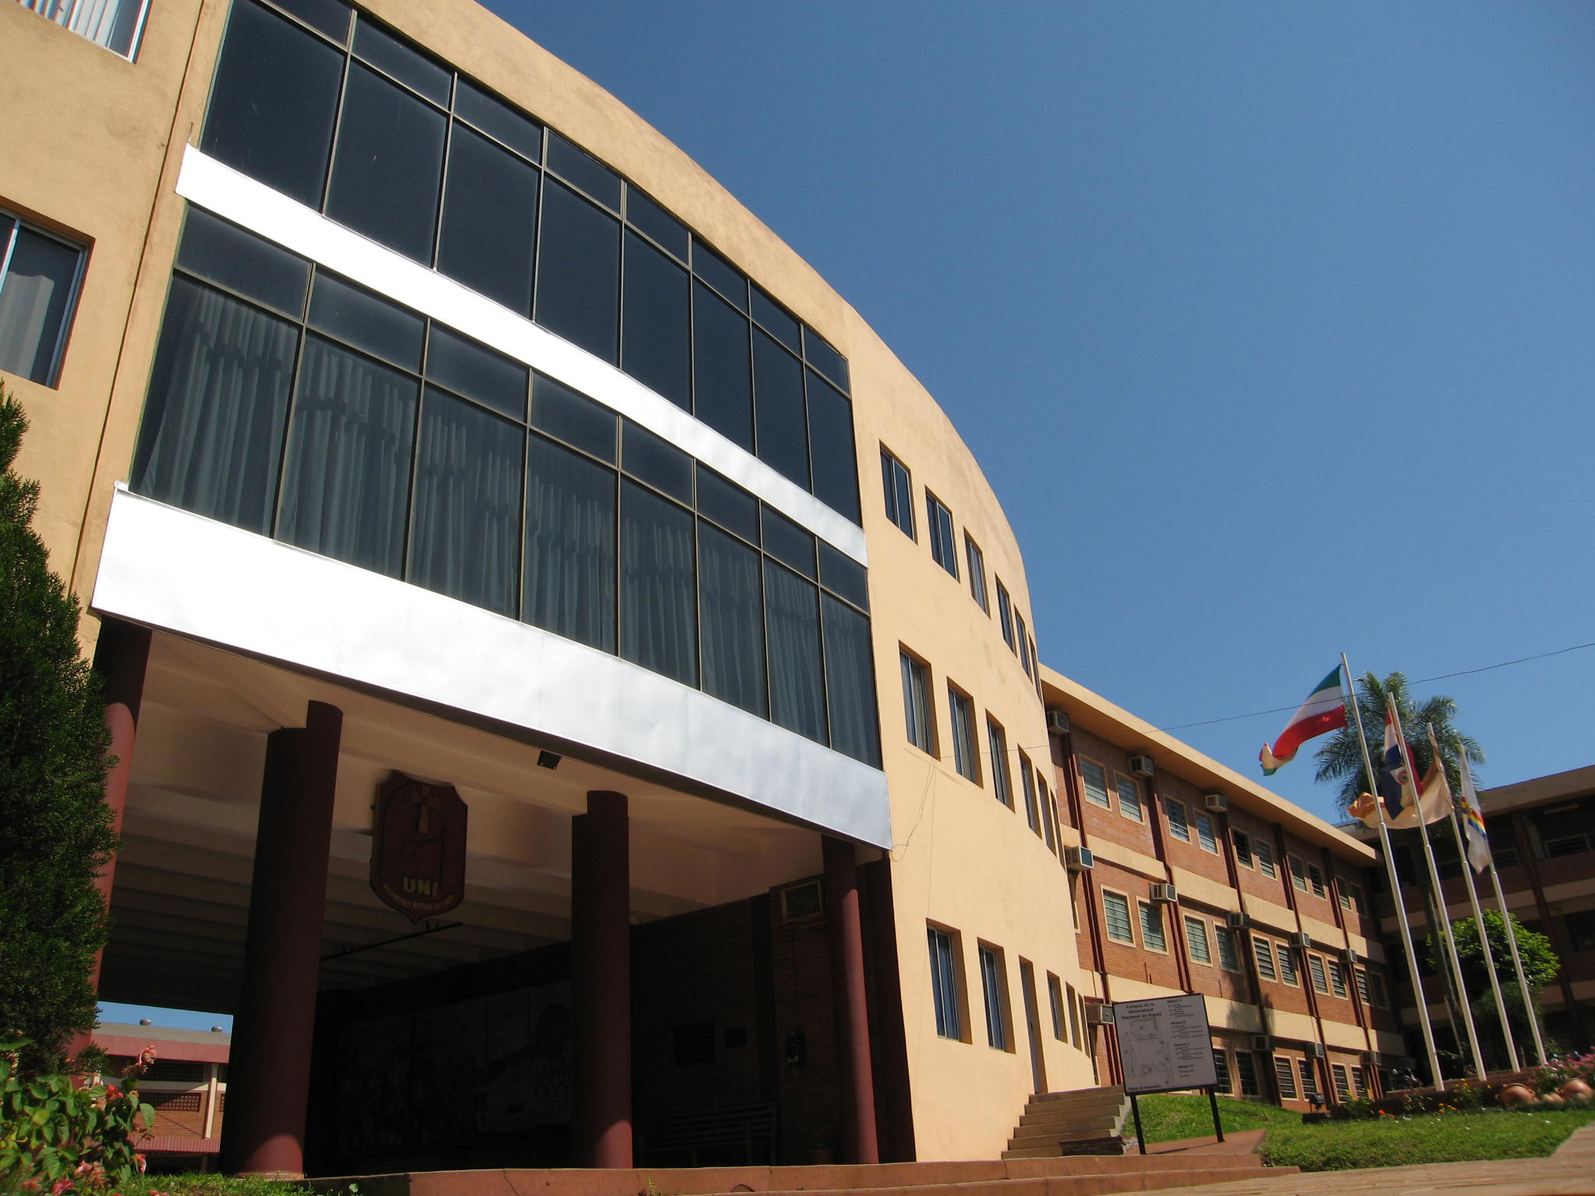
Presupuesto 2020
ADICIONALES AL PROYECTO DE PRESUPUESTO 2020

Slide 38
Presupuesto 2019 – Solicitud adicional

Slide 39

Universidad Nacional de Itapúa
Gracias por su atención
Proyecto de Presupuesto 2020

